Slide 1
Zoárd szökése
Szitakötő 2025. tavasz 69. szám

Slide 2
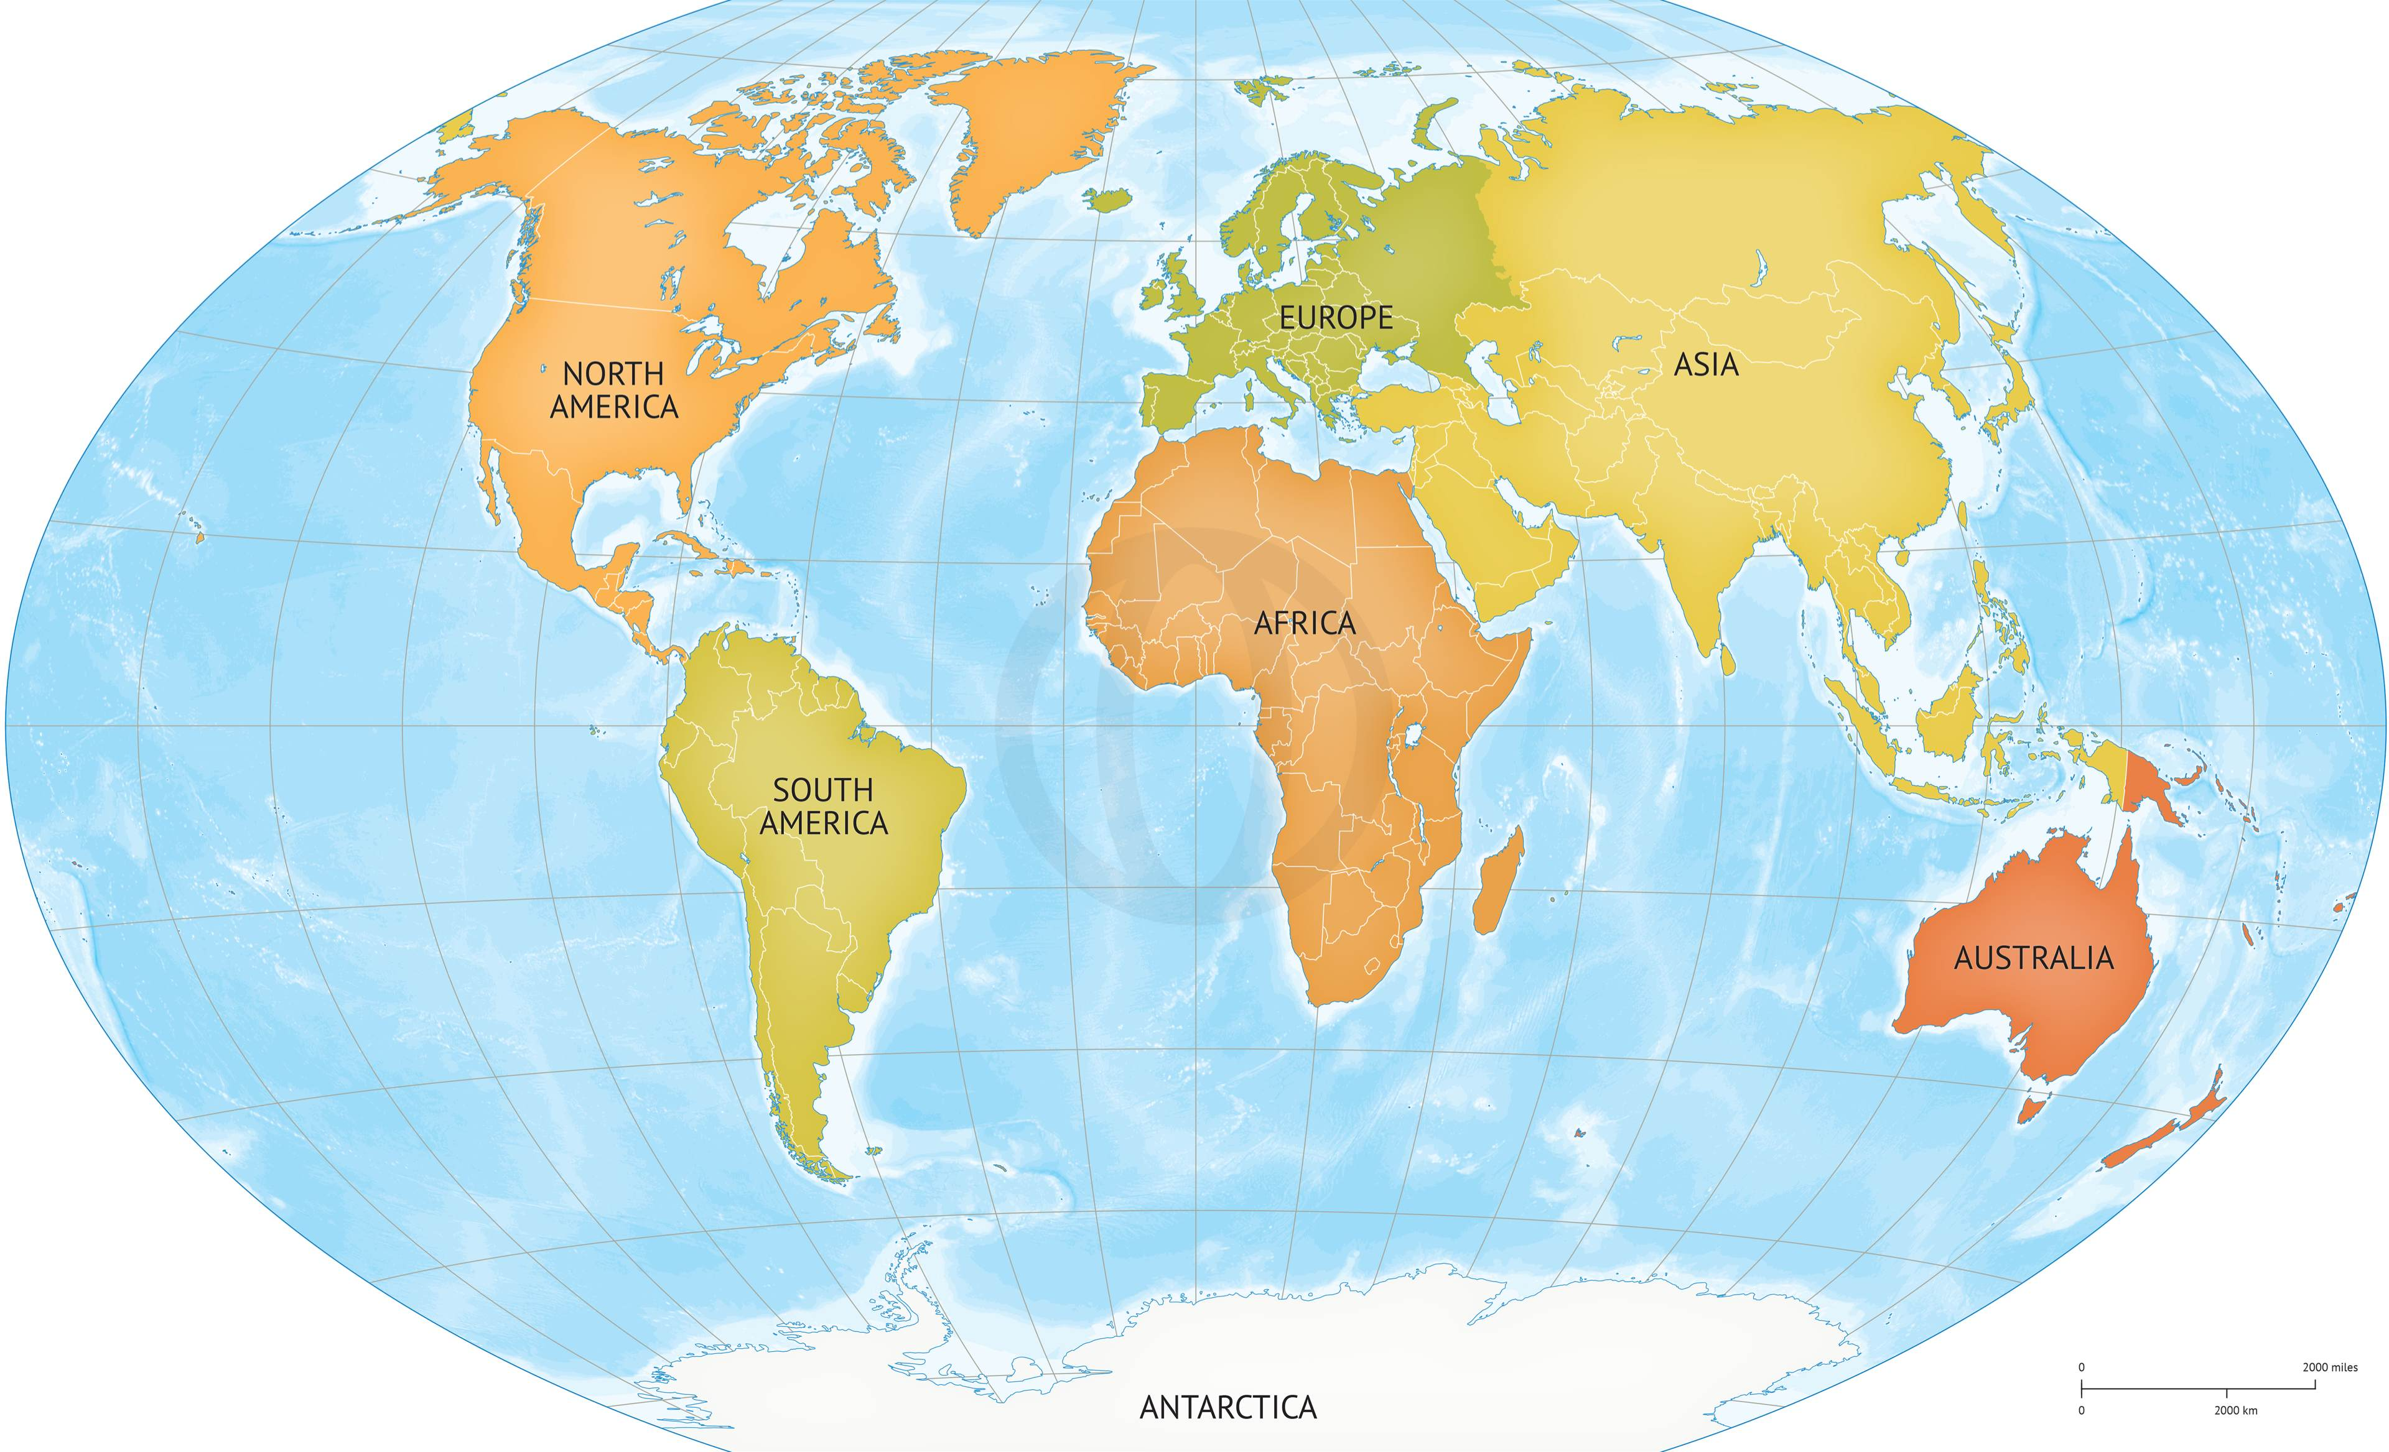
Milyen állat volt Zoárd?
Tudja-e valaki hol élnek a természetben a tigrisek?
A tigrisek főleg az ázsiai erdős területeken élnek, ahol a sűrű növényzet és a vízforrások biztosítják számukra az élelem és az élőhelyet.

Slide 3
Melyik házban aludtak már az állatok?
L T A U
Á
R
SZ
A U SZ T R Á L
245 167 187 237 297 75 187
Mennyi az „AUSZTRÁL” szó összege? Írásban számolj!

Slide 4
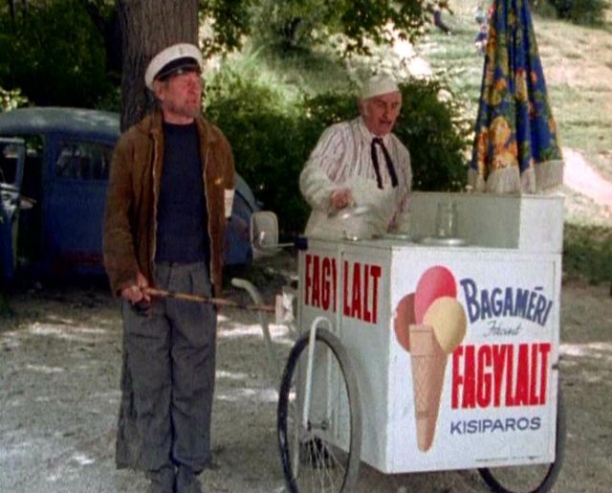
Ki volt az első ember, akivel találkozott Zoárd?

Slide 5
Melyik ízt választanád?
Árlista:
Eper: 420 Ft
Csokoládé: 410 Ft
Vanília: 405 Ft
Sztracsatella: 430 Ft
Citrom: 420 Ft
Puncs: 410 Ft
Kinder pingvin: 510 Ft
Csokis keksz: 550 Ft
Nutella: 600 Ft
Áfonya: 420 Ft
Gyömbéres körte: 450 Ft
Extrák: - roletti: 55 Ft
Cukor szórás: 125 Ft
Csoki/eper öntet 190 Ft
Minimum 3 gombócot kell vásárolnod.
Írásbeli szorzással számolj. ☺
Mennyi pénzt kapsz vissza, ha 2000 forintossal fizetsz?
Keress többféle opciót! ☺

Slide 6
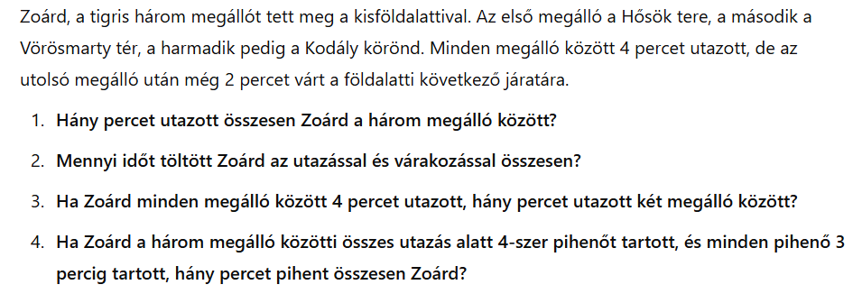
Mennyit utazott Zoárd?

Slide 7
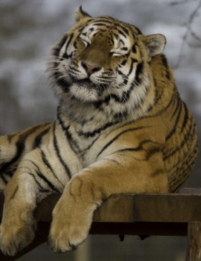
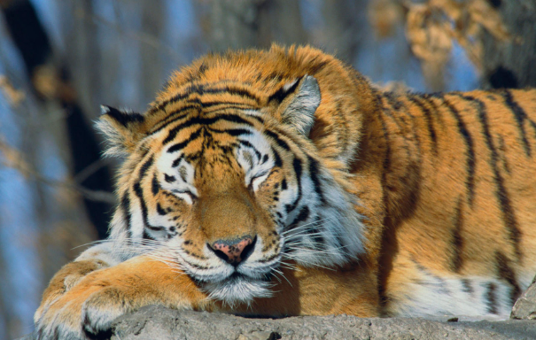
Értékelés
Utánozza Zoárdot, aki jól érezte magát az órán!
Emelje magastartásba a mancsát, aki elégedett a mai órai munkájával, szorgalmával és magatartásával egyaránt?
Helyezze mélytartásba a mancsát, aki úgy véli figyelhetett volna jobban, dolgozhatott volna csendesebben, jelentkezhetett volna többet.

